Slide 1
Napredne arhitekture in učenje globokih nevronskih mrež (R-IT MAG)
Vaja 3 – Nasprotniške nevronske mreže

Slide 2
Nasprotniška nevronska mreža
Tip globoke nevronske mreže, ki se uporablja za generiranje
Dve nasprotni nevronski mreži, ki med seboj tekmujeta
Generator vs diskriminator
Mreži se učita skupaj
Generator ustvarja sintetične podatke, ki so podobni realnim
Vhod je naključen šum, izhod je npr. slika
Diskriminator je v vlogi kritika, ki poskuša ločiti med sintetičnimi in realnimi podatki
Binarni klasifikator (sintetično/resnično)
Uporaba: generiranje slik, prenos stila ene slike na drugo sliko, obogatenje značilk, povečanje ločljivosti slik, detekcija anomalij

Slide 3
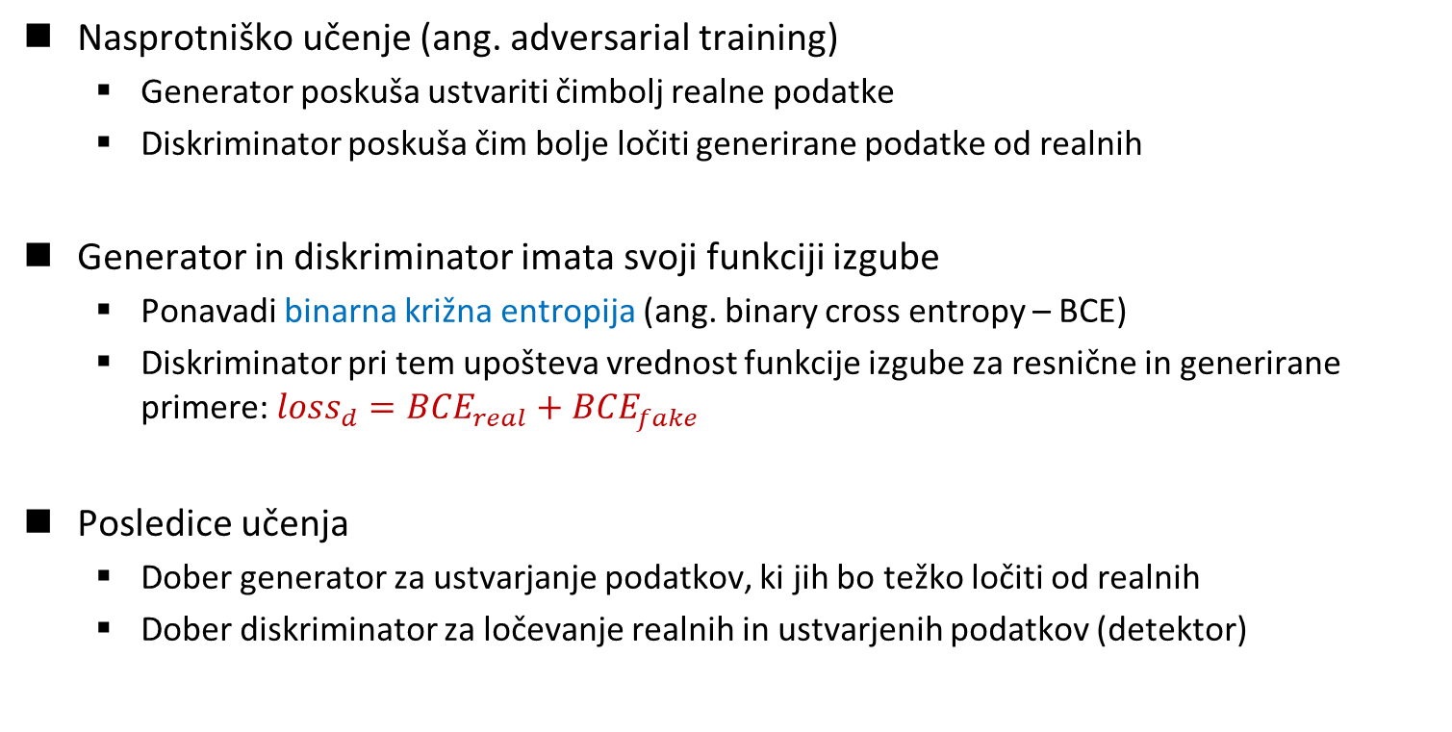
Učenje nasprotniških mrež
Nasprotniško učenje (ang. adversarial training)
Generator poskuša ustvariti čimbolj realne podatke
Diskriminator poskuša čim bolje ločiti generirane podatke od realnih
Generator in diskriminator imata svoji funkciji izgube
Ponavadi binarna križna entropija (ang. binary cross entropy – BCE)
Diskriminator pri tem upošteva vrednost funkcije izgube za resnične in generirane primere:${loss}_{d}={BCE}_{real}+{BCE}_{fake}$
Posledice učenja
Dober generator za ustvarjanje podatkov, ki jih bo težko ločiti od realnih
Dober diskriminator za ločevanje realnih in ustvarjenih podatkov (detektor)

Slide 4
Cilj vaje
Spoznati in preizkusiti različne arhitekture generativnih nevronskih mrež
Uporabiti generativne nevronske mreže za generiranje slik in prenos stila
Spoznati se s funkcijami izgube in učenjem pri različnih arhitekturah generativnih nevronskih mrež

Slide 5
Sklop V3.1
Podatkovna zbirka obrazov (thispersondoesnotexist.com)
Generiranje človeških obrazov
DCGAN (ang. Deep Convolutional Generative Adversarial Network)
Generator in diskriminator
Nasprotniško učenje
Generator ustvarja nove obraze; diskriminator ugotavlja ali so resnični
Učenje naj poteka vsaj 150 epoh
Sklop V3.1 je obvezen za zagovor in je vreden 50 točk!

Slide 6
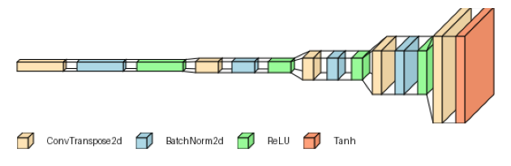
Struktura generatorja
Konvolucijski bloki
ConvTranspose2d, BatchNorm2d, ReLU
4 bloki + zadnji blok ConvTranspose2d
Aktivacijska funkcija na zadnji plasti naj bo hiperbolični tangens (Tanh)
ConvTranspose2d | in_channels | out_channels | kernel_size | stride | padding | bias
Blok 1 | 100 | 512 | (4, 4) | (1, 1) | (0, 0) | False
Blok 2 | 512 | 256 | (4, 4) | (2, 2) | (1, 1) | False
Blok 3 | 256 | 128 | (4, 4) | (2, 2) | (1, 1) | False
Blok 4 | 128 | 64 | (4, 4) | (2, 2) | (1, 1) | False
"Blok 5" | 64 | 3 | (4, 4) | (2, 2) | (1, 1) | False

Slide 7
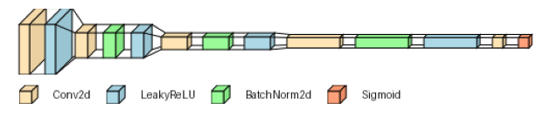
Struktura diskriminatorja
Bloki v obratno smer (od generatorja)
Conv2d, BatchNorm2d, LeakyReLU
prvi blok Conv2d + LeakyReLU
3 bloki + zadnji blok Conv2d
Aktivacijska funkcija na zadnji plasti naj bo sigmoidna (Sigmoid)
Conv2d | in_channels | out_channels | kernel_size | stride | padding | bias
Blok 1 | 3 | 64 | (4, 4) | (2, 2) | (1, 1) | False
Blok 2 | 64 | 128 | (4, 4) | (2, 2) | (1, 1) | False
Blok 3 | 128 | 256 | (4, 4) | (2, 2) | (1, 1) | False
Blok 4 | 256 | 512 | (4, 4) | (2, 2) | (1, 1) | False
"Blok 5" | 512 | 1 | (4, 4) | (1, 1) | (0, 0) | False

Slide 8
Pričakovani rezultati

Slide 9
Sklop V3.2
Podatkovna zbirka Apple2orange
CycleGAN – arhitektura za preslikavo lastnosti slik
Generator, ki preslika jabolka v pomaranče
Generator, ki preslika pomaranče v jabolka
Diskriminator, ki razločuje med resničnimi in generiranimi jabolki
Diskriminator, ki razločuje med resničnimi in generiranimi pomarančami
Funkcije izgube
Funkcija izgube GAN – povprečna kvadratna napaka (MSE)
Funkcija izgube cikličnosti (ang. cycle loss) – L1 (MAE)
Funkcija izgube identitete (ang. identity loss) – L1 (MAE)
Bodite pozorni pri skupnih izgubah za generator in diskriminator!
Sklop V3.2 je vreden 10 točk

Slide 10
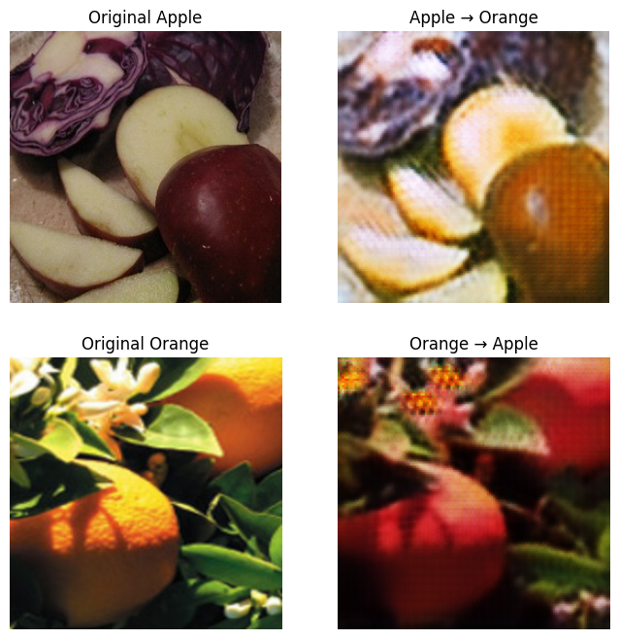
Pričakovani rezultati

Slide 11
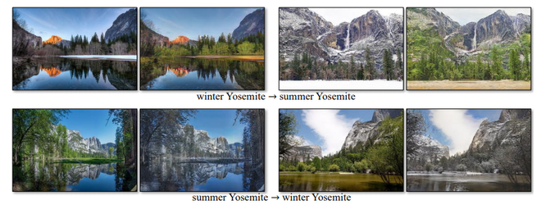
Sklop V3.3
CycleGAN iz V3.2 naučite na podatkovni zbirki Summer2Winter Yosemite
Po potrebi spremenite hiperparametre in arhitekturo CycleGAN
Pričakovani rezultati
Sklop V3.3 je vreden 10 točk

Slide 12
Sklop V3.4
Neural Style Transfer (NST) – Gatys et. al. (2015)
Uporaba obstoječega modela VGG19
Funkcija izgube vsebine (ang. content loss)
Funkcija izgube stila (ang. style loss)
Optimizacijski algoritem gradientni spust ali L-BFGS
"Moč" prenosa stila je odvisna od števila korakov procesiranja
Pokažite postopen prenos stila pri 50, 100, 150, 200, 250 in 300 korakih
Sklop V3.4 je vreden 15 točk

Slide 13
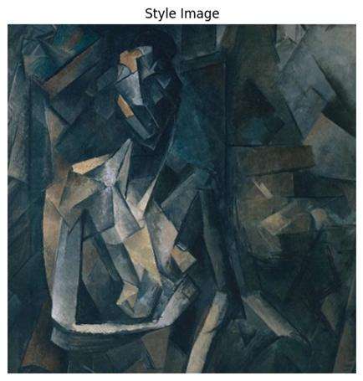
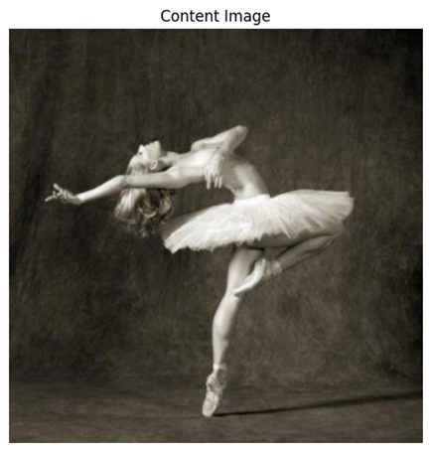
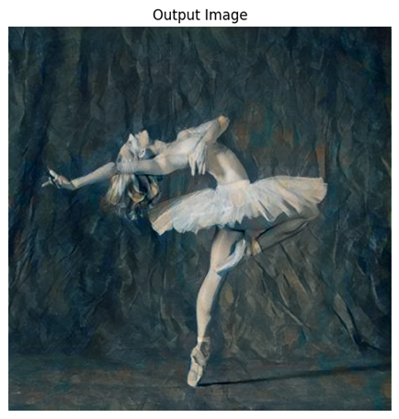
Pričakovani rezultati
+
=

Slide 14
Sklop V3.5
Uporabite V3.4 na generiranih slikah iz V3.1, V3.2 in V3.3
V3.1 – generirani obrazi
V3.2 – jabolka in pomaranče
V3.3 – poletje in zima Yosemite
Pokažite postopen prenos stila po 50, 100, 150, 200, 250 in 300 korakih
Vsaj 3 slike iz vsakega izmed sklopov V3.1, V3.2 in V3.3 (skupno vsaj 9 slik)
Sklop V3.5 je vreden 15 točk

Slide 15
Zagovor
Rok za oddajo na Učilnice Arnes: 20. 01. 2026 ob 00:00
Oddajte datoteko .zip s kodo
Datoteko poimenujte po predlogi: V3.[sklop]-[ime]-[priimek].zip
Primer: V3.1-Janez-Novak.zip
Vajo lahko zagovarjate v kateremkoli terminu v zimskem semestru
Po roku za oddajo boste lahko vajo zagovarjali na dodatnem terminu (samo sklop V3.1!)
Pregled rezultatov in kode
Na zagovor pridite pripravljeni
Vajo rešujte sami!
Vaše oddane vaje se preverjajo z orodji za detekcijo podobnih vsebin

Slide 16
Vprašanja

